Slide 1
NESMRTELNOST
Jak, kdy a co s tím?
Janir Killman

Slide 2
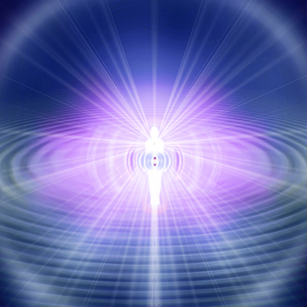
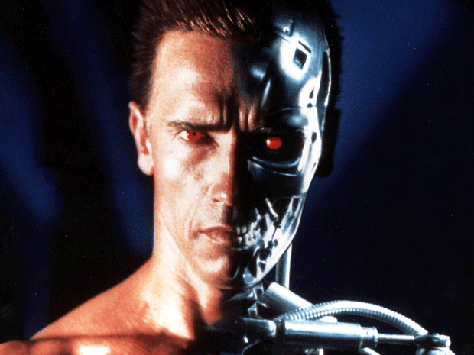
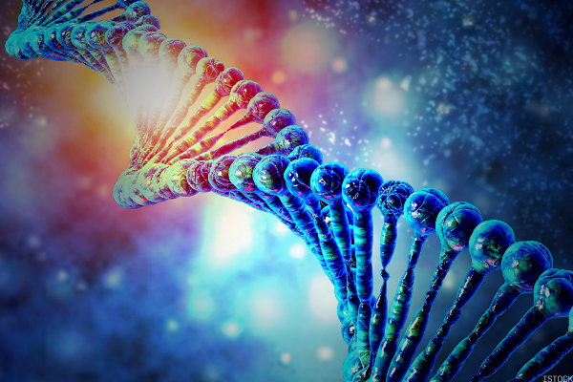
Víc jak jedna cesta
Biologická
Technologická
Spirituální

Slide 3
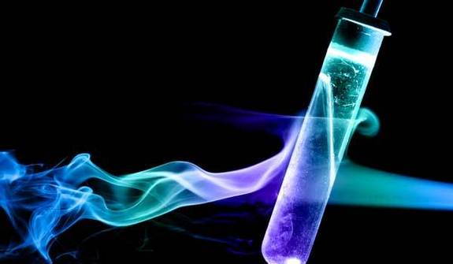
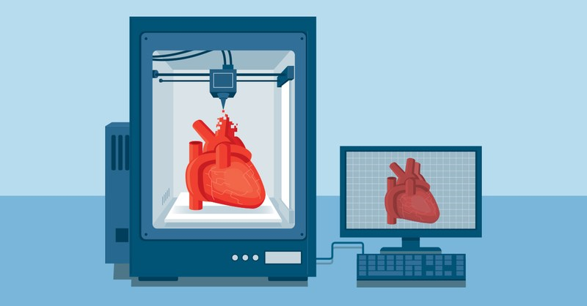
Biologická nesmrtelnost
Nestárnutí
Minimum nemocí
Výměna tkání
Genetická modifikace
Pravidelná péče

Slide 4
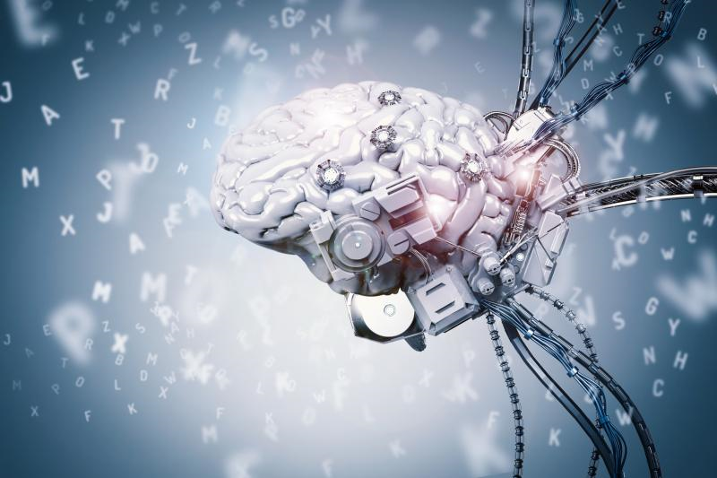
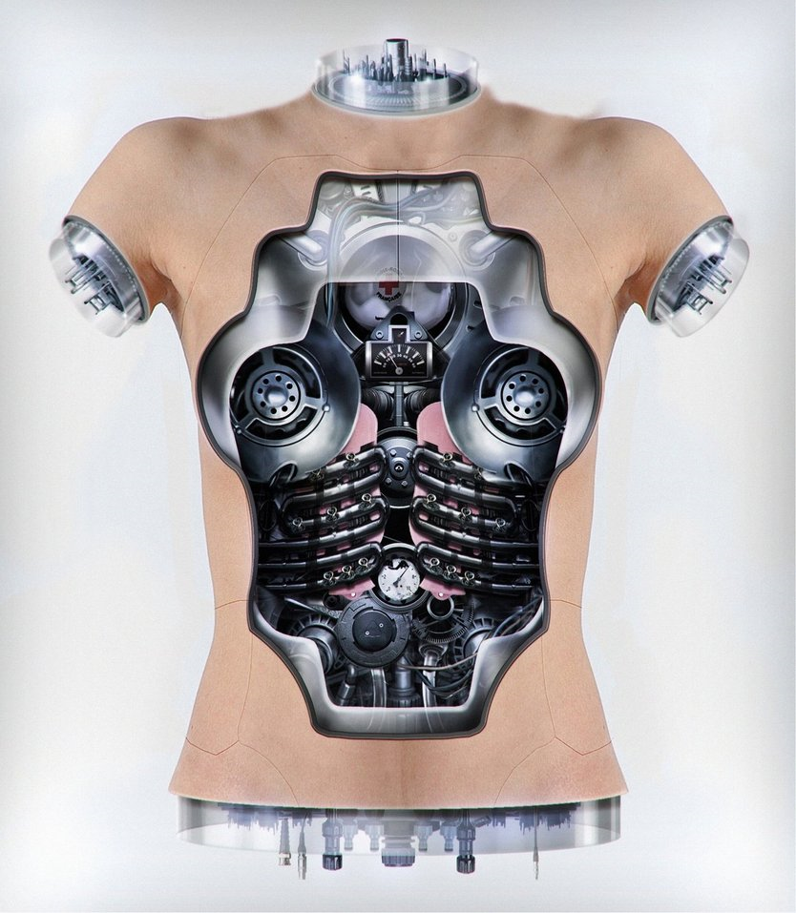
Technologická nesmrtelnost
Vědomí ve stroji
Robotická/biomechanická těla
Nezničitelnost

Slide 5
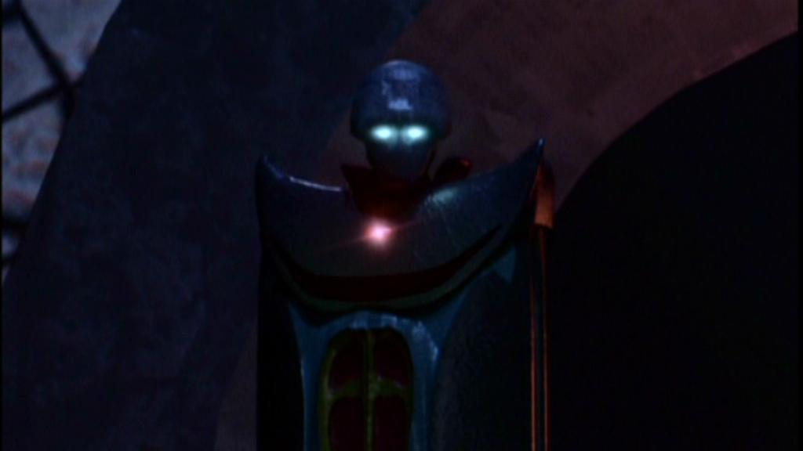
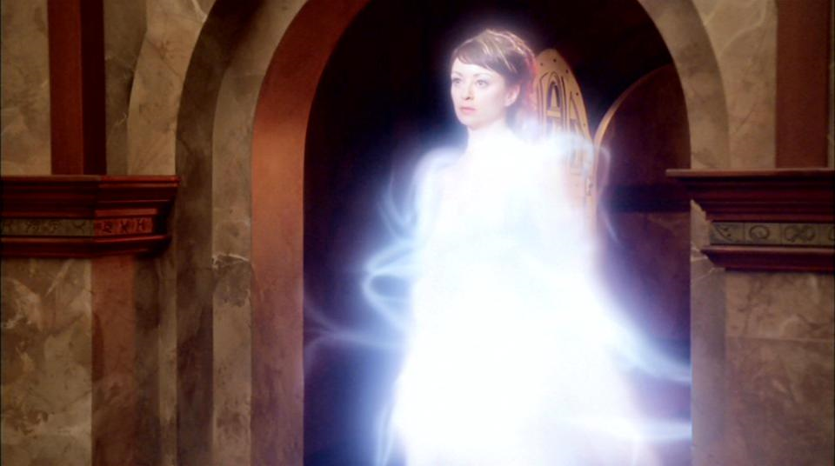
Spirituální nesmrtelnost
Energetická podstata
Povznesení

Slide 6
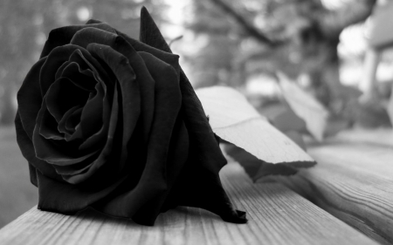
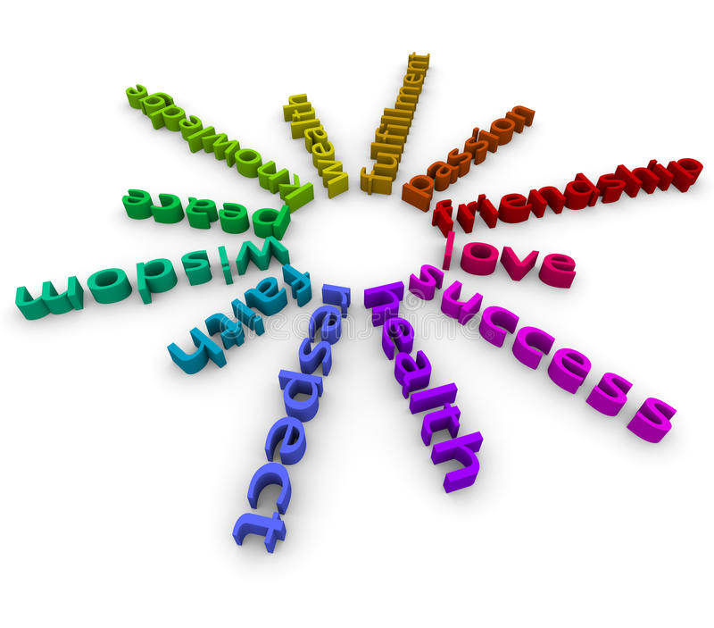
Výhody pro jedince
Více času na tvorbu, vynalézání, uplatnění.
Možnost dosáhnout více různých cílů
Netřeba se obávat ztráty blízkých.

Slide 7
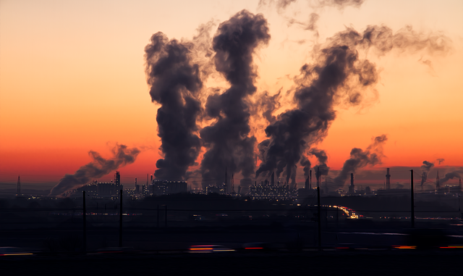
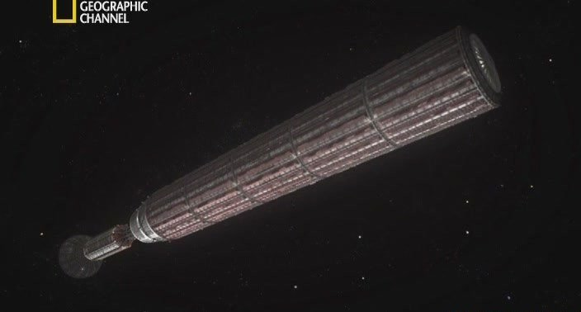
Výhody pro společnost
Větší význam udržitelného životního prostředí – nesmrtelný bude žít s důsledky svých činů.
Zmizí strach z omezenosti času.
I s podsvětelnou rychlostí budou mezihvězdné cesty možné.
Výjimečně schopní lidé nezemřou.

Slide 8
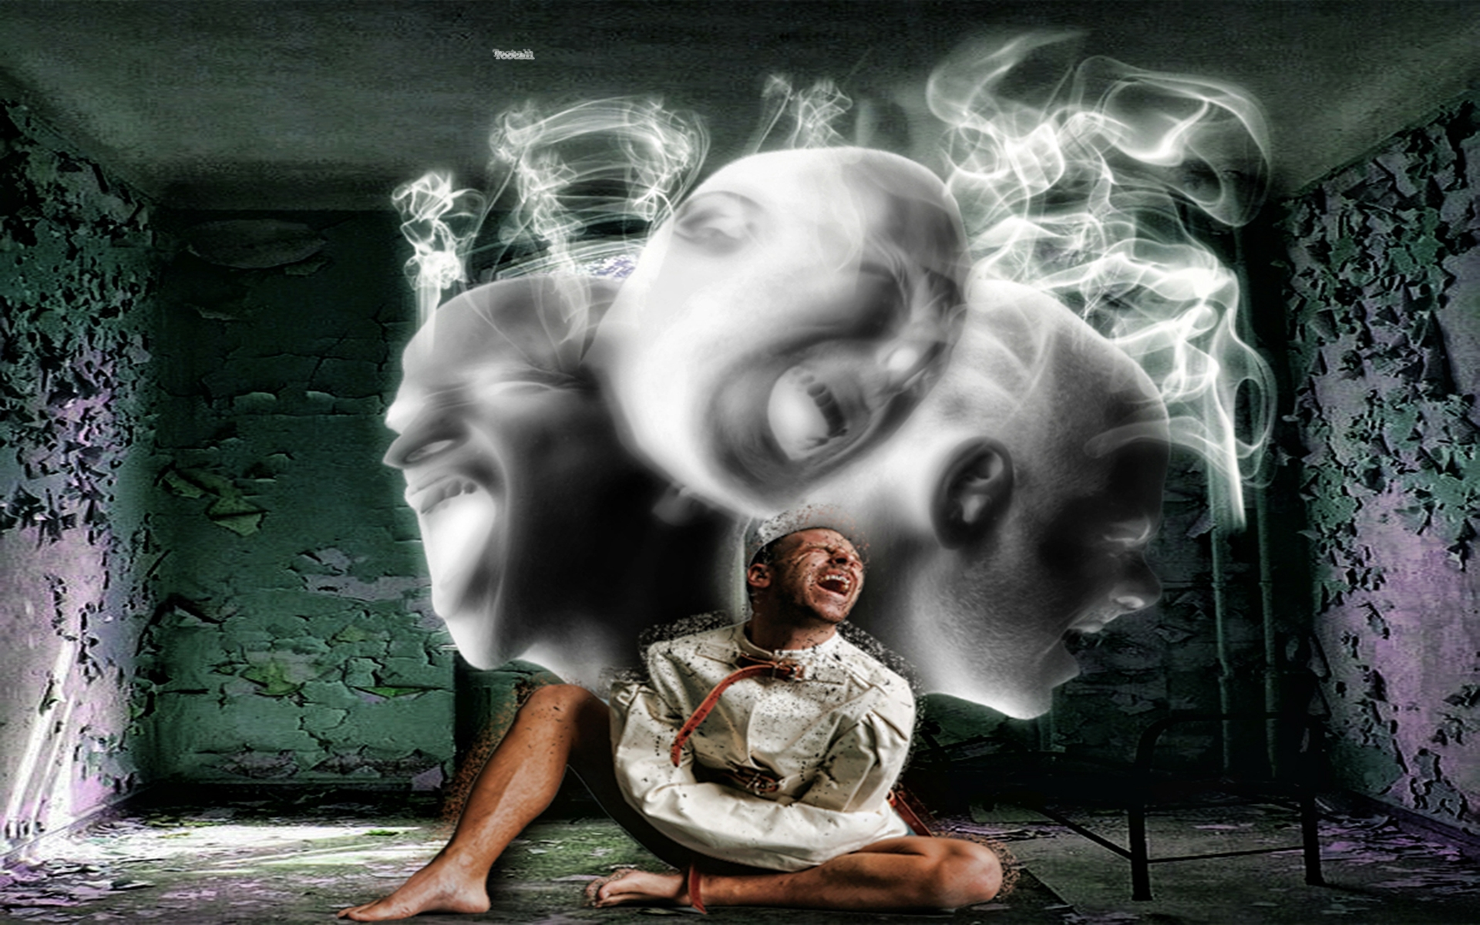
Nevýhody pro jedince
Možné zneužití v případě mučení
Neznámý vliv velmi dlouhého řivota na psychiku

Slide 9
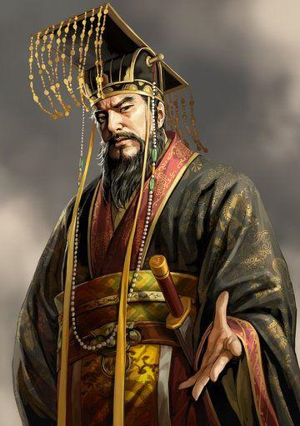
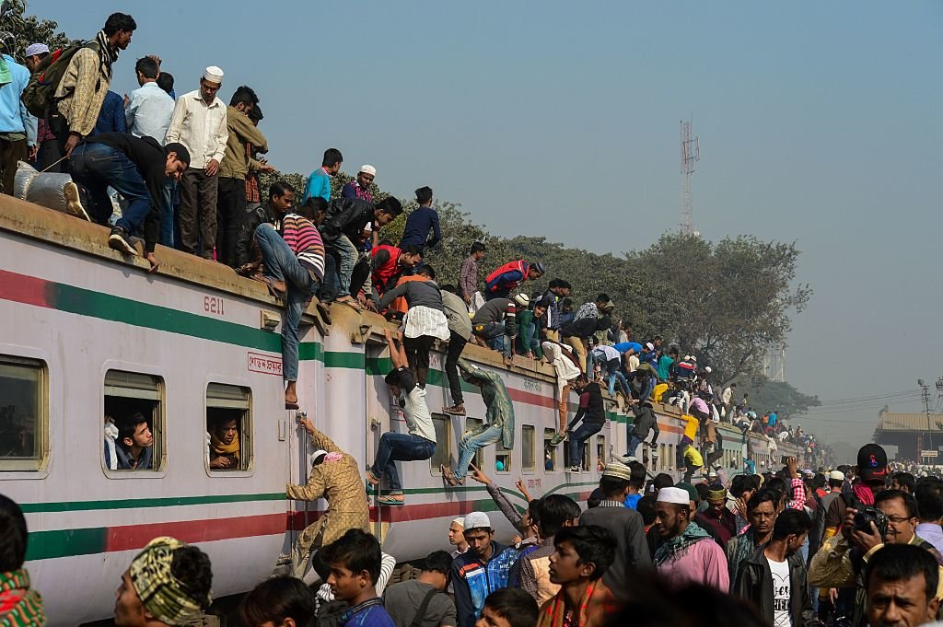
Nevýhody pro společnost
Riziko přelidnění
Zakonzervování struktur
Ještě větší rozdíl mezi bohatými a chudými
Ztráta hodnoty času a života

Slide 10
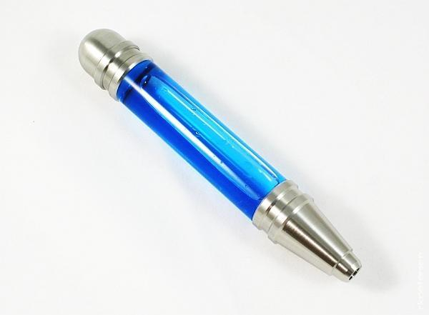
Jen pro někoho?
Vysoce pravděpodobné v počátku, ne-li vůbec.

Slide 11
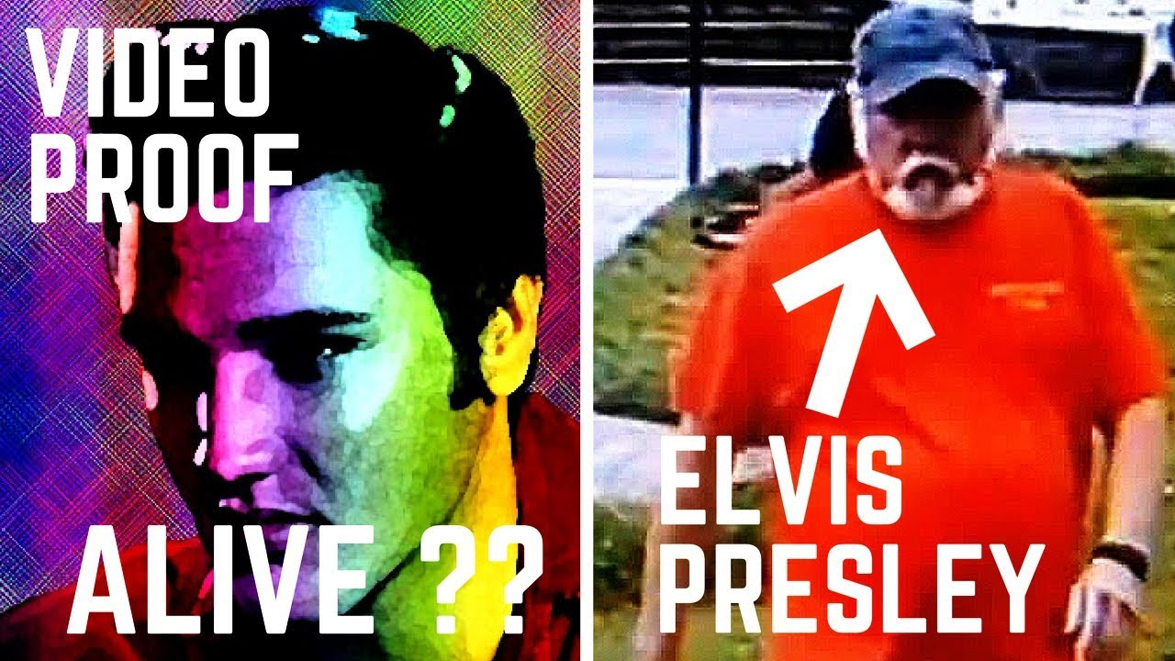
Nesmrtelní ve stínech
Skrývání identity
Ztráta blízkých/přátel
Závist
Strach z odhalení
Nucená změna prostředí

Slide 12
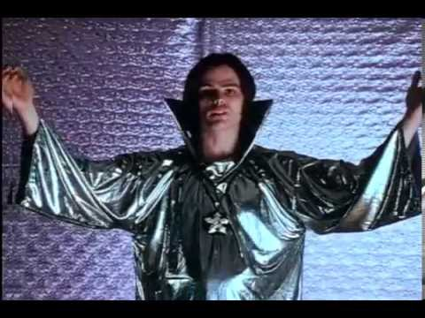
Nesmrtelní v umírajícím světě
Sociální nepokoje
Odcizení
Závist / kult

Slide 13
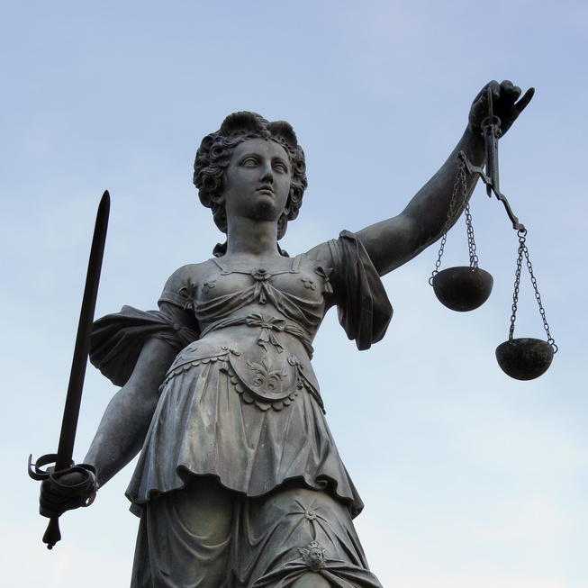
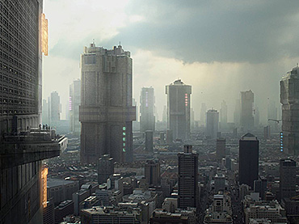
Společnost s nesmrtelnými
Zákony
Politika
Nesmrtelnost a náboženství

Slide 14
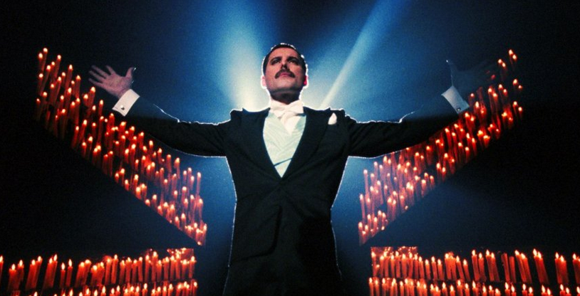
Závěrem
Who wants to live forever?

